Slide 1

SCUT数据湖实训
基于S3的云储存文件同步器
—— 第一小组
1

Slide 2

SCUT数据湖实训
本次PPT主要内容：
  开发要求
  设计说明
  使用说明

Slide 3
开发要求
开发要求
指定本地某个目录与S3的某个Bucket进行文件同步。
本地添加、修改了文件，需要上传到S3；本地删除了文件，也要删除S3上对应的文件。
对于超过20MB的文件，需要使用分块上传/下载，传输中断、程序重启可以继续原来的进度。

Slide 4
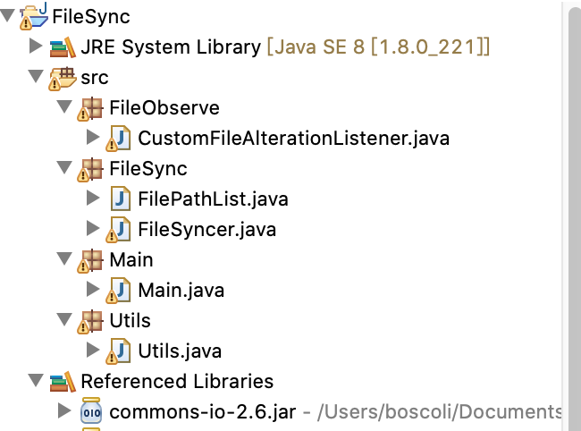
设计说明
设计说明
一、程序结构
监听器
功能模块
主程序模块
文件读写相关

Slide 5
设计说明
二、引用库
1、 aws-java-sdk-1.11.784
2、 commons-io-2.6.jar
三、设计难点
1、程序启动时，需要进行正确的初始化操作
2、如何实现文件的断点续传

Slide 6
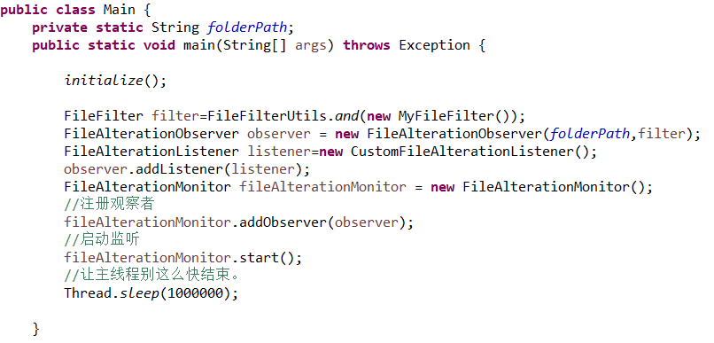
设计说明
四、程序模块介绍
主程序模块 Main.java
Main是程序的入口，实现了程序的初始化（包括从键盘获取输入，初始化监听器，初始化FileSyncer等）的功能。
Initialize（）主要是用于程序启动时的第一次文件上传，即如果上次上传中断，或者这是第一次启动程序，没有上传过文件，这两种情况都会进行初始化上传。
注册观察者，启动监听器，同时设定一个主程序运行的时间。

Slide 7
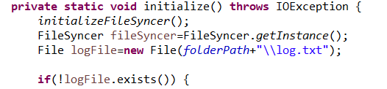
设计说明
首先是初始化Filesycer，即初始化同步文件的路径，accessKey，secretKey，bucketName等信息。这里紧接着判断是否存在log文件，如果不存在则先清空bucket上的文件，再上传本地文件（即第一次同步）。若存在log文件则读取log文件，查看是否需要上传文件。

Slide 8
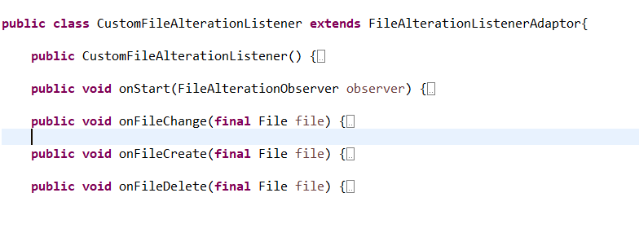
设计说明
2、监听器 CustomFileAlterationListener.java
实现了文件修改，文件创建，文件删除的监听器。

Slide 9
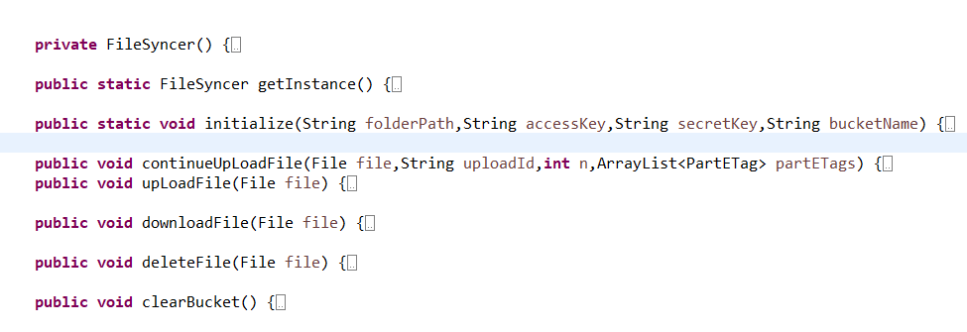
设计说明
3、文件同步模块 FileSyncer.java
FileSyncer采用单例模式实现。
主要用来实现上传文件，下载文件，删除文件，清空bucket等功能。
我们主要看一下中断后从上次进行继续的功能，即continueUploadFile这个函数。首先函数的参数包括文件，上次上传的uploadId，上传到第n片，以及一个已经上传的partEtags。这些主要是从log文件里面获取的。

Slide 10
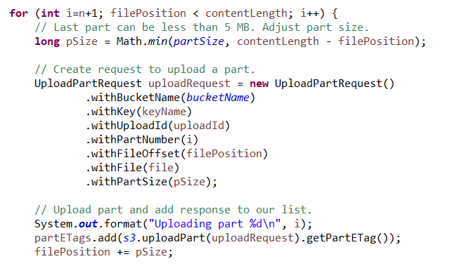
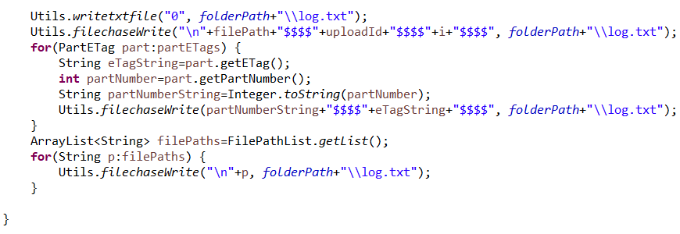
设计说明
循环是从i=n+1开始的。
每次上传完一个片之后要写入一次log文件，防止程序中断后无法恢复进度。

Slide 11
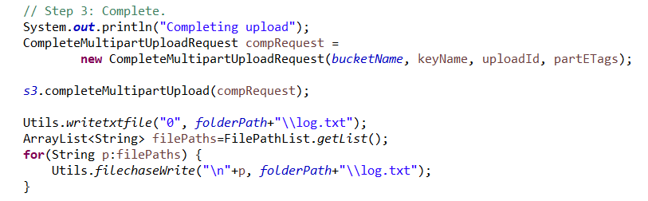
设计说明
全部上传完后，调用s3的completeMultipartUpload进行完成上传，然后写入log文件（覆盖之前的）。

Slide 12
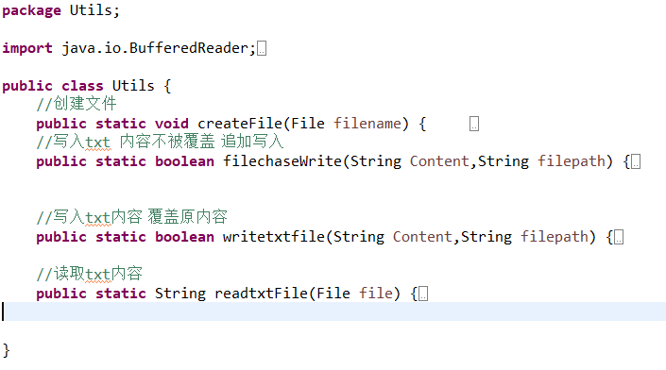
设计说明
4、文件读写相关 Utils.java

Slide 13
使用说明
使用说明

